Slide 1
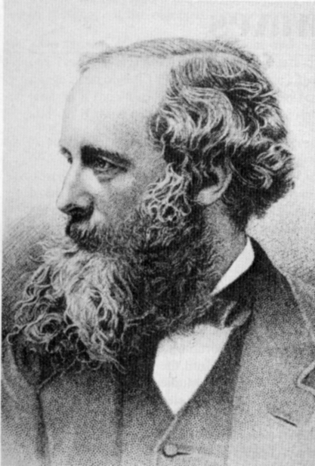
麦克斯韦（1831-1879）英国物理学家
经典电磁理论的奠基人 , 气体动理论创始人之一. 提出了有旋场和位移电流的概念 , 建立了经典电磁理论 , 并预言了以光速传播的电磁波的存在. 在气体动理论方面 , 提出了气体分子按速率分布的统计规律.

Slide 2
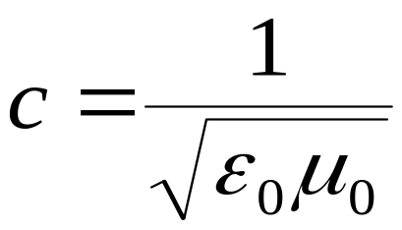
1865 年麦克斯韦在总结前人工作的基础上，提出完整的电磁场理论，他的主要贡献是提出了“有旋电场”和“位移电流”两个假设，从而预言了电磁波的存在，并计算出电磁波的速度（即光速）.
( 真空中 )

Slide 3
( 真空中 )
1888 年赫兹的实验证实了他的预言, 麦克斯韦理论奠定了经典动力学的基础，为无线电技术和现代电子通讯技术发展开辟了广阔前景.

Slide 4

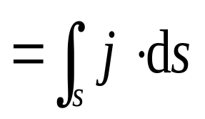


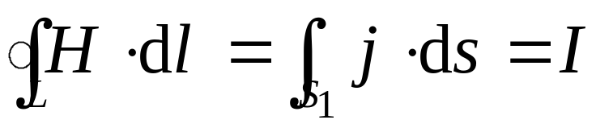

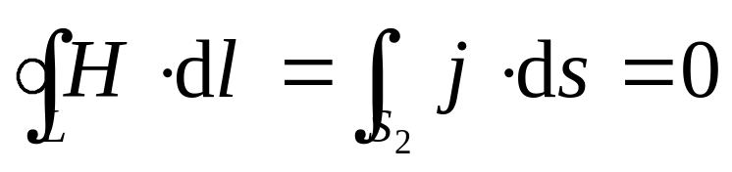
一 位移电流 全电流安培环路定理
稳恒磁场中, 安培环路定理
（以 L 为边做任意曲面 S ）
----
++++
I

Slide 5
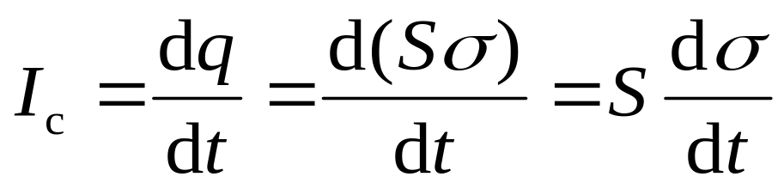

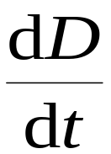

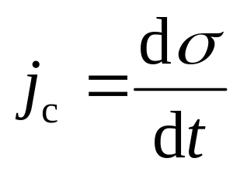
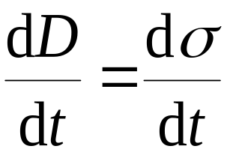




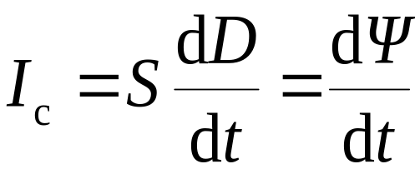

-----
+++++
I
B
A
I
麦克斯韦假设 电场中某一点位移电流密度等于该点电位移矢量对时间的变化率.

Slide 6
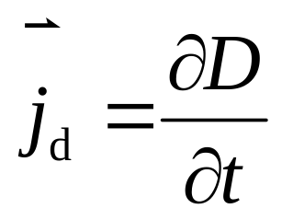


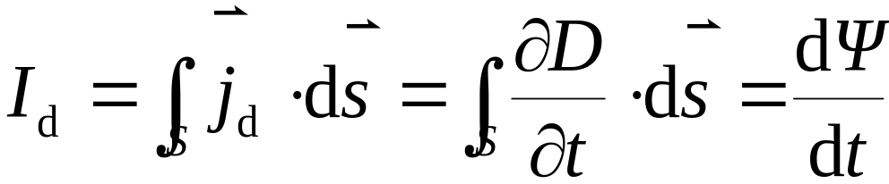
----
位移电流密度
++++
位移电流
通过电场中某一截面的位移电流等于通过该截面电位移通量对时间的变化率.

Slide 7
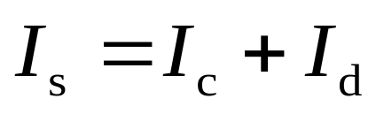
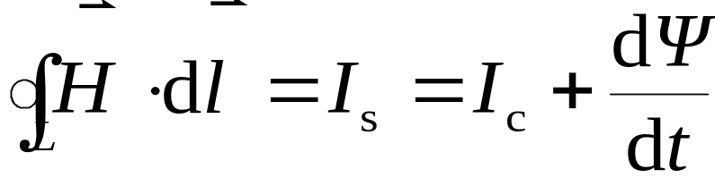
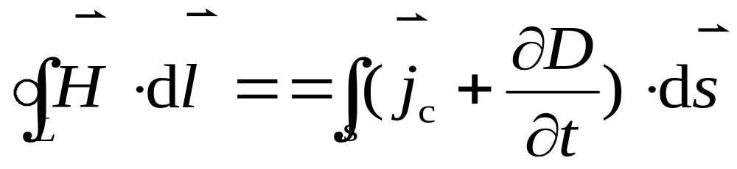
----
全电流
++++
（1）全电流是连续的；
（2）位移电流和传导电流一样激发磁场；
（3）传导电流产生焦耳热，位移电流不产
生焦耳热.

Slide 8

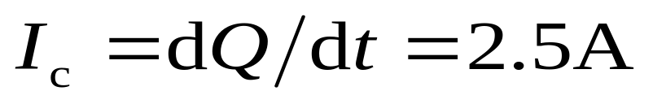
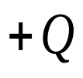
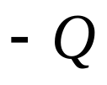
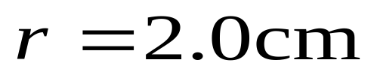






例1 有一圆形平行平板电容器,
现对其充电,使电路上的传导电流
，若略去边缘效应,
求（1）两极板间的位移电流;
（2）两极板间离开
轴线的距离为
的点 处的磁感强
度 .
*

Slide 9

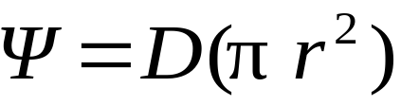

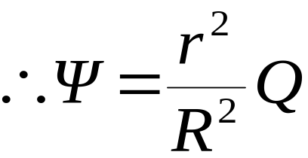

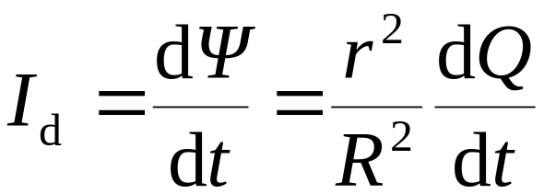
解 如图作一半径为 平行于极板的圆形回路，通过此圆面积的电位移通量为
*

Slide 10
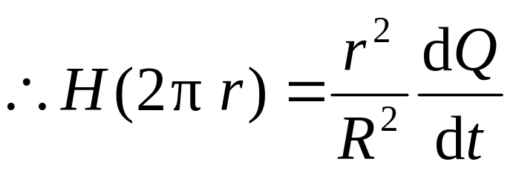
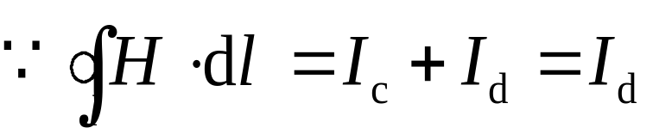
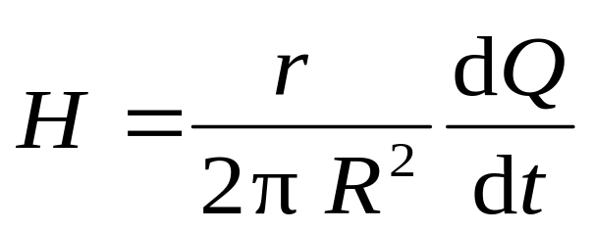
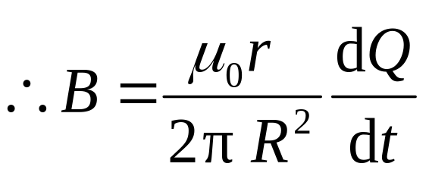
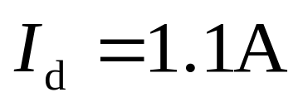
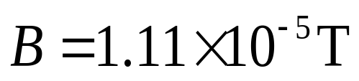
计算得
代入数据计算得
*

Slide 11
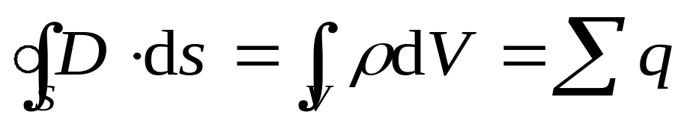

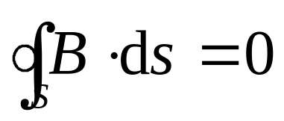
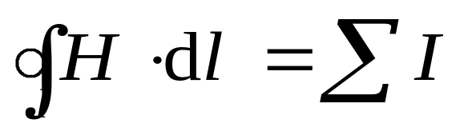
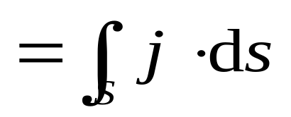
电磁场 麦克斯韦电磁场方程的
积分形式
静电场高斯定理
静电场环流定理
磁场高斯定理
安培环路定理

Slide 12
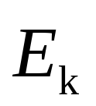

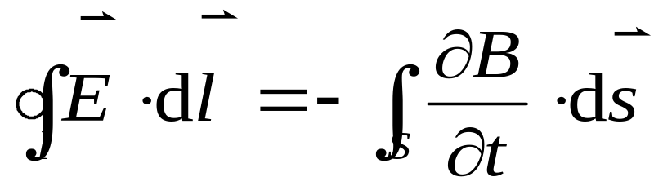
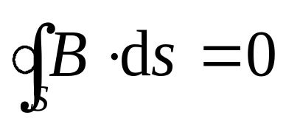
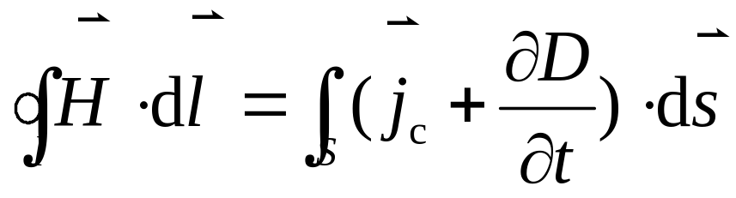

麦克斯韦假设
（1）有旋电场
（2）位移电流
方程的积分形式
麦克斯韦电磁场
END

